Slide 1
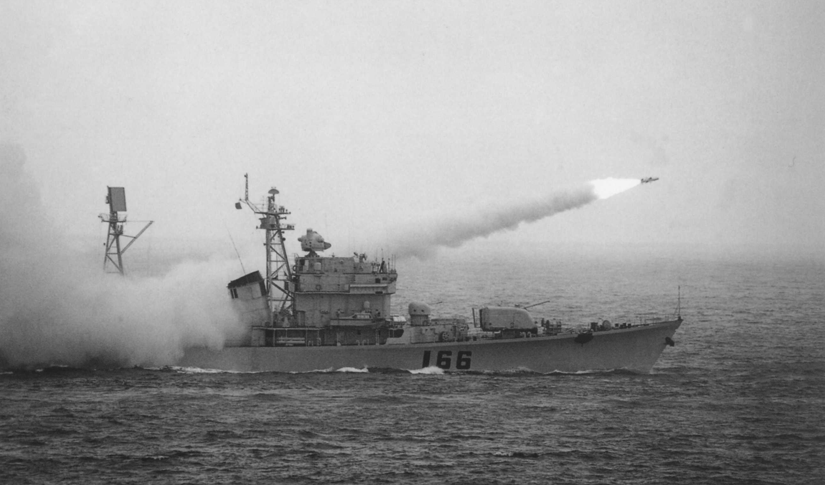
Chapter 4
Impulse and Momentum
我国舰艇上发射远程导弹实验

Slide 2
4-5 变质量动力学简介
设 t 时刻: 质点的质量为 m，速度为 。
t +dt 时刻: 质点质量变为 m+dm (dm与 m合并前的速度为 ), 速度为 。
以质点 m 和 dm 为系统，设在dt 时间内系统所受外力为 。
根据质点系动量定理有
略去二阶无穷小量
dm 与 m 合并前相对于m 的速度
——变质量动力学的基本方程
（密歇尔斯基方程）

Slide 3
火箭的运动方程
x
t 时刻，火箭质量为 m，速度为
m
dt 内火箭喷出速度为 ( 相对地面的速度）, 质量为– dm (dm为火箭质量的增量)的燃料, 火箭质量变为 m+dm , 速度变为 .
t
当不计空气阻力，只计重力，则
略去二阶小量
喷气速度为常量
—— 火箭的速度方程

Slide 4
—— 火箭的速度方程
—— 火箭的质量比
讨论
(1) 若不考虑重力, 且初速为零
(2) 多级火箭问题

Slide 5
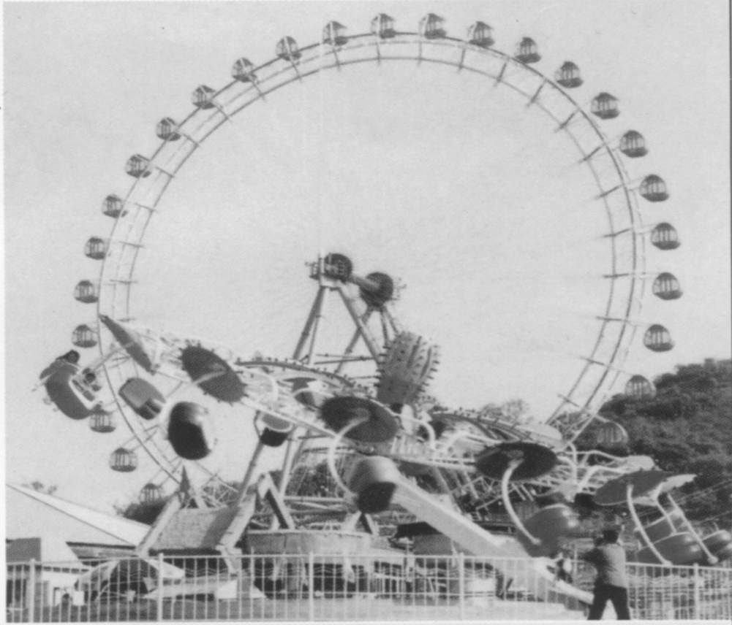
Chapter 5
ROTATIONAL KINEMATICS

Slide 6
前面讨论了质点和质点系的运动学与动力学规律，下面将讨论具有一定形状和大小的物体的运动。
具有形状和大小的实际物体的运动一般是较复杂的，它可以平移、转动，还可能发生形变。为了使问题简化，一般假定物体无论受多大外力或转动得多快都不变形，称这样的物体为刚体。
研究刚体力学的基本方法：设想将刚体分割成许多部分，每一部分都小到可看作一个质点，称作刚体的“质元”，对于刚体，它的任意两质元之间的距离始终保持不变。因此，刚体就像是一个冻结了的质点系，由于每个质元服从质点力学规律，由此出发，推演出刚体的运动规律。
基本内容：刚体运动学→刚体动力学（刚体的平动、刚体的定轴转动等）。

Slide 7
§5.1 基本概念
一. 刚体 —— Rigid body
特定的质点系，
不变形（形状、体积保持不变）
即使在受力情况下，物体内的各质点间距始终保持不变
说明
(1) 特殊的质点系（冻结了的质点系）。
(2) 在力作用下，组成物体的所有质点间的距离始终保持不变。
(3) 理想化模型。
(4) 有关质点系的所有规律都可用于刚体。
(5) 由于刚体的特点，规律的表示比一般的质点系有所简化。

Slide 8
二、自由度—— Degree of freedom
确定物体的位置所需要的独立坐标数
—— 物体的自由度数
z
z
( x , y , z )
O
x
y
i = 3
O
x
y
3个平动自由度
（确定质心位置）
3个转动自由度
（确定转轴的方向角2个自由度，确定转动角度1个自由度）
一个可以在空间自由运动的质点
自由度数=3
一个可以在空间自由运动的刚体
自由度数=6
Notes:
注意：转轴的三个方向角中只有两个是独立的。三者余弦的平方和为1。

Slide 9
——自由度减少
•
当刚体受到某些限制
限制在平面或曲面上运动的质点
自由度数=2
限制在直线或曲线上运动的质点
自由度数=1
s
O
火车
轮船
i = 1
i = 2
•
定轴转动
仅有一个自由度
O'

Slide 10
三、刚体的平动—— Translation
定义：
刚体运动时，若在刚体内所作的任一条直线都始终
保持和自身平行
—— 刚体平动
例如:
电梯
汽缸中的活塞
平动的特点
•
(1) 刚体上各质点的运动轨迹相同
注意：平动不一定是直线运动，可以是曲线运动。
如摩天轮中的轿厢。
来代替
刚体的平动
(2) 用质心的运动

Slide 11
四、刚体绕定轴转动(Rotation)
刚体内各点都绕同一直线作圆周运动
转动：
例如:
陀螺
门
直升飞机的螺旋桨
转轴固定不动
------定轴转动
例如:
门
固定在地面上的电动机转子
刚体的平动和绕定轴转动是刚体的两种最简单最基本运动
说明
平动和转动，可以描述所有质元的运动。
例如:
一个车轮的滚动,
拧紧或松开螺帽,
钻头

Slide 12
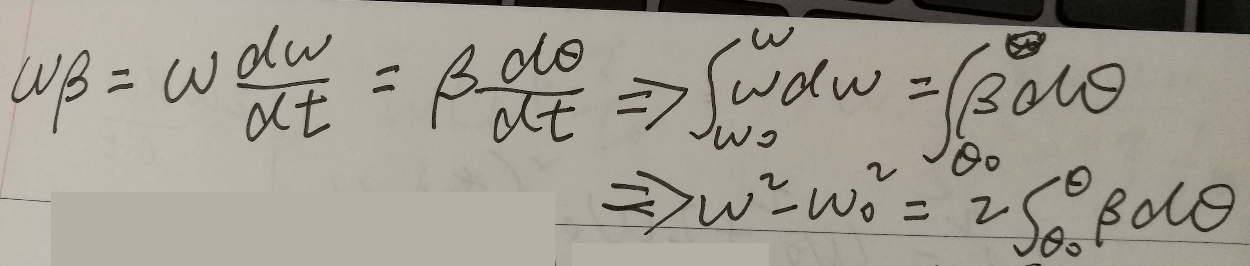
z
1. 描述刚体绕定轴转动的角量
绕定轴转动的刚体只有一个自由度
角坐标
(运动学方程)
I
角速度
θ
角加速度
刚体绕定轴转动可归结为其上任一质元绕该轴的转动
II
M
当
与质点的匀加速直线运动公式相象

Slide 13
2. 定轴转动刚体上各点的速度和加速度
任意点都绕同一轴作圆周运动, 且 ω，β 都相同
z
ω,β
r'
•
P
O’
θ
刚体
参考方向
速度与角速度的矢量关系式
×
基点O
瞬时轴
定轴
加速度与角加速度的矢量关系式

Slide 14
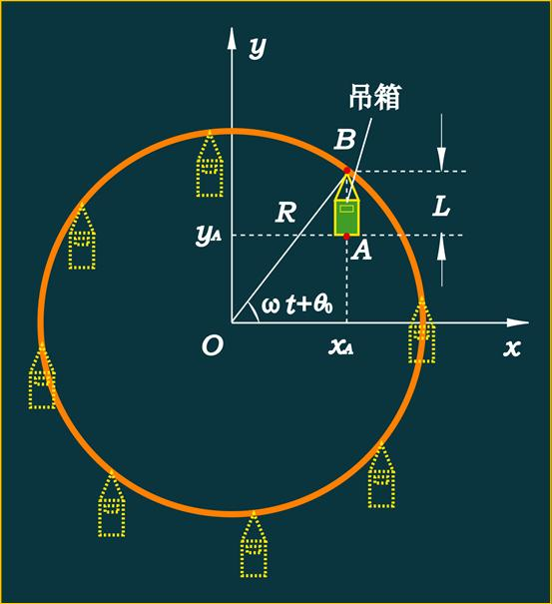
例1
一大型回转类“观览圆盘”（摩天轮）如图所示。圆盘的半径R=25 m，供人乘坐的吊箱高度L=2 m。若大圆盘绕水平轴匀速转动，转速为0.1 r/min。
求 吊箱底部A点的轨迹及A点的速度和加速度的大小。
解
吊箱平动
WHY ?

Slide 16
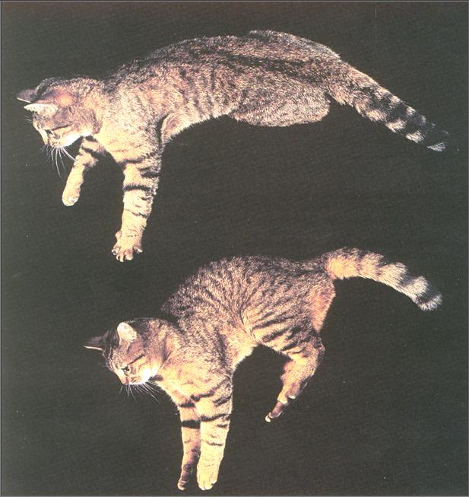
Chapter 6
ROTATIONAL DYNAMICS
猫习惯于在阳台上睡觉，因而从阳台上掉下来的事情时有发生。长期的观察表明猫从高层楼房的阳台掉到楼外的人行道上时，受伤的程度将随高度的增加而减少，为什么会这样呢？

Slide 17
§6.1 力矩 刚体绕定轴转动微分方程
力
改变质点的运动状态
质点获得加速度
一. 力矩
(Torque)
？
改变刚体的转动状态
刚体获得角加速度
力 F 对z 轴的力矩(力在垂直于轴的平面内)
力 F 对z 轴的力矩
(力不在垂直于轴的平面内)
h
θ
A
•
力矩取决于力的大小、方向和作用点
•
在刚体的定轴转动中，力矩只有两个指向（沿转轴的正或负方向，r →F右手螺旋）

Slide 18
讨论
在研究物体一般的转动情况时，可以引进力对点的力矩。力对点O 的力矩
力臂
同一力对不同参考点的力矩是不相同的。
例1
如图，一质量为 m 的质点位于x轴上1m处，受到图示力F 的作用。求 此力对O点的力矩
y
解
O
力对O点的力矩
m
x
z
另
力对过O点的Z轴的力矩

Slide 19
例2
已知棒长 L , 质量 M ，在摩擦系数为 μ 的水平桌面转动
求： 摩擦力对 y 轴的力矩
y
ω
解：
M
L
O
x
x
dx
在定轴转动中，力矩可用代数值进行计算
例如（力矩垂直纸面向内为正）
T
T'
T
T'
T'
T

Slide 20
二. 转动定律 (Newton’s Second Law for Rotation)
对第 i 个质元
切线方向
同乘以 r_{i}
对所有质元求和
内力矩之和为0
转动惯量J
ω
—— 转动定律
O
M=0 —— 静止或匀角速度转动
M≠0 —— β ∝ M

Slide 21
讨论
（1） β 正比于 M ，力矩越大，刚体的 β 越大
（2）转动惯量
与牛顿定律比较：
三. 转动惯量 (Rotational Inertia)
定义
质量连续分布:
刚体的转动惯量涉及三个因素:(1)总质量 (2)质量分布 (3)转轴的位置
(1) J 与刚体的总质量有关
z
例如两根等长的细木棒和细铁棒绕端点轴转动惯量
M
L
O
O'
dx
x
(2) J 与转轴的位置有关

Slide 22
(3) J 与质量分布有关
dl
m
例如圆环绕中心轴旋转的转动惯量
R
O
例如圆盘绕中心轴旋转的转动惯量
R
m
dr
r
O
比较：……

Slide 23
平行轴定理及垂直轴定理
z'
z
—— 平行轴定理
(Parallel-Axis Theorem)
L
M
C
刚体绕任意轴
刚体绕通过质心的轴
例如:
M
L
x

Slide 24
z
z'
Δm_{i}
r_{i}'
r_{i}
x
L
r_{o}
C
O’
O
M
当x_{c}=0时，Z为通过质心的轴
刚体绕任意轴
刚体绕通过质心的轴

Slide 25
对薄平板刚体的垂直轴定理
z
（Z_{i}=0）
y_{i}
y
o
x_{i}
r_{i}
x
Δ
m_{i}
（仅对薄刚体板成立）
z
m
例：求对圆盘的一条直径的转动惯量
圆盘
C
y
已知
R
x
垂直轴定理

